Slide 1
REL CONNECTOR / 优化复盘
从特征供给瓶颈，到自适应在线训练
核心问题：特征不能全量驻留时，怎样让 GPU 持续获得训练数据？
Vanilla
v1
v2
按需读取
避免全量物化
去重与复用
减少重复生产
并行供给 + 自适应
降低访问与管理成本
汇报顺序
问题 → v1 → 新瓶颈 → v2 架构与算法 → 实验 → 耗时图 → RSS 图
优化对象不是数据集名称，而是重复率、访问成本、工作集大小和资源压力。
2026-09-27 · 各任务最近有效成绩
01
Notes:
重组旧稿，更新至十任务完成及最新Event/Trial复测。所有历史对比均保留缓存与版本差异。性能图不含Batch；内存图按用户要求包含Batch。
证据与口径：
doc/v2-dataset-performance-review-20260927.md

Slide 2
01 / VANILLA 的问题
按需读取省下内存，却把特征生产放进训练循环
Vanilla 已有基础 SQL / raw cache；问题是重复生产和串行供给仍然昂贵。
采样节点
SQL + 解码
文本 + Frame
GPU 更新
同一节点可能重复出现
重复访问与数据转换
重复编码与组装
等待 ready 数据
问题 A｜重复工作
同一节点、同一文本被多次处理；
原始行缓存不等于最终特征复用。
问题 B｜供给不足
SQL、编码和组装阻塞训练；
端到端耗时还包含首次初始化。
先减少每个 batch 的重复工作，再提高特征生产的并行度。
2026-09-27 · 各任务最近有效成绩
02
Notes:
历史Vanilla五项在4小时超时。不要把Vanilla描述为完全没有优化；旧SQL修复已回补到当前代码，历史成绩代表当时快照。
证据与口径：
doc/gpu-feature-optimization-experiment.md
doc/optimization-evolution-report-20260926.md §2–3

Slide 3
02 / v1 如何优化
把重复请求合并，只对缺失部分生产特征
三层复用：节点请求、文本向量、已编码特征。
改动 | 省掉什么 | 必须保留什么
节点去重 + 跨 batch 窗口 | 重复 SQL / 解码 / 编码 | 恢复每个 batch 的节点位置和顺序
稀疏 ID 查询 / 稠密块读取 | 无效扫描和过量取数 | 相同请求行与时间约束
raw → text → encoded 缓存 | 逐步省掉后续转换工作 | 仅缓存静态特征、冻结文本向量
direct 文本路径 + 有界线程流水线 | 通用调度开销，重叠 SQL 与编码 | 兼容回退；限制队列与工作集
v1 的主要收益来自“少读、少转、少编码”，不改变训练输入的数量。
2026-09-27 · 各任务最近有效成绩
03
Notes:
去重只减少特征生产，重复训练位置通过inverse恢复。文本快路径保留GloVe计算语义；不兼容时回退。初始化持久化缓存并非v2独有。
证据与口径：
doc/optimization-evolution-report-20260926.md §4–5

Slide 4
02 / v1 的收益边界
重复结构不同，同一缓存策略的收益就不同
历史单轮结果：Salt 的节点复用高，Stack 的节点复用低。
Salt：Vanilla → v1
Stack：Vanilla → v1
Vanilla
14,132.8
Vanilla
7,831.8
v1
2,832.6
v1
6,428.7
4.99× · 秒
1.22× · 秒
节点重复因子 2.114
raw 行覆盖率 98.70%
节点重复因子 1.011
raw 行覆盖率 4.86%
重复率决定“能省多少”；缓存查询和复制成本决定“省下来是否划算”。
2026-09-27 · 各任务最近有效成绩
04
Notes:
Salt约4.99×，Stack约1.22×。历史阶段/worker计时会重叠，不求和为wall。此处仅解释v1在不同数据结构上的收益差异。
证据与口径：
doc/gpu-feature-optimization-experiment.md

Slide 5
03 / 又发现了什么问题
命中缓存以后，访问成本仍可能成为瓶颈
增加缓存和 worker，并不必然让训练更快。
高命中仍然慢
工作集超出内存
HM / Salt
Arxiv / Stack / Trial
整块 RPC、共享锁、高频查表
缓存填满后反复查询、跨轮重算
并发资源持续增长
准备工作压倒训练
Stack / Amazon
Event / F1
mmap 数量、WAL、刷盘等待
宽表冷统计；小任务启动成本
v2 需要同时解决：供给并行度、命中成本、缓存容量和长期运行资源。
2026-09-27 · 各任务最近有效成绩
05
Notes:
本页是诊断归纳，不宣称每个问题只有单一原因。Ratebeer另有共享存储发布竞争，属于正确性问题，在后面独立说明。
证据与口径：
doc/v2-full-matrix-20260925.md
doc/v2-hm-regression-20260925.md

Slide 6
04 / V2 架构
采样、特征组装、GPU 训练分进程执行
v1 单进程优化后，assemble 供给仍受限；v2 将三个阶段拆分并重叠执行。
Assembly 1
SQL → 文本 → Frame
采样进程
计划队列
就绪队列
GPU 主进程
seed + 常驻拓扑
Assembly 2
前向 / 反向 / 更新
有界窗口
准备好张量
SQL → 文本 → Frame
Assembly N
SQL → 文本 → Frame
本地 / 共享编码缓存 + 共享文本 / 磁盘向量缓存
队列与在途窗口受限；ready 顺序减轻队头等待，但会改变 batch 更新顺序。
2026-09-27 · 各任务最近有效成绩
06
Notes:
epoch gate限制当前轮训练，下一轮可预取；特征窗口不能跨epoch混合。活跃worker数可根据供给状态调整，但预先spawn的进程暂停不等于归还内存。图拓扑仍常驻。
证据与口径：
relconnector_v2/relconnector_v2/runtime/process_pipeline.py
relconnector_v2/relconnector_v2/process_api.py

Slide 7
04 / 从数据形态选择策略
按可观测信号决策，而不是按数据集名称分支
以下区分“自动策略”与“实验选定配置”。
信号 | 策略 | 代表数据集
高文本命中 + 查询代价高 | 启用本地槽位索引，绕过共享查询 | Salt
大库 + 低内存命中 + 编码昂贵 | 启用持久化 embedding；复用已有缓存 | Arxiv / Stack / Trial / Amazon
索引低复用 / 收益变小 | 退出本地索引，冷却后再评估 | Arxiv 等低复用阶段
数值列可装入受限缓冲 | 按行数与预算分组，精确内存统计 | Event；小表也适用
写入 / 读取阶段变化 | 调整 WAL 回收预算 | Amazon 暴露的问题
编码缓存 RPC 昂贵 | 只返回请求行；可选择本地作用域 | HM：本地 4 GiB 是选定配置
F1 / Avito 不必强开磁盘缓存；Ratebeer 也不能仅因“大”就自动解决编码瓶颈。
2026-09-27 · 各任务最近有效成绩
07
Notes:
HM本地4GiB是验证矩阵显式配置，不称为已实现自动选择。磁盘和本地索引是独立策略，可能分别开关。Ratebeer磁盘策略未激活，其持续编码仍是待优化点。
证据与口径：
relconnector_v2/relconnector_v2/features/adaptive_text_index.py
relconnector_v2/relconnector_v2/features/disk_text.py
doc/v2-hm-regression-20260925.md

Slide 8
04 / 算法 A：高复用文本
重复命中时，只查本地槽位索引
向量仍共享；本地仅保存“文本 → 已发布槽位”，避免复制整份向量。
观察窗口
自动激活
本地命中
64 次调用
≥1,024 次请求
共享命中 ≥80%
查询累计 ≥5 ms
直接批量 gather
跳过共享哈希与锁
自动退出
连续两个窗口本地命中 <20%：
释放索引，并进入冷却期。
18,260 → 5,208 s
Salt 两轮完整耗时；模型输入不变
共享查询由约 30,532 降至 802 worker 秒
高命中率任务的重点是降低命中成本，而非继续增加编码能力。
2026-09-27 · 各任务最近有效成绩
08
Notes:
每worker索引元数据预算32MiB，LRU淘汰；激活后两个窗口预热，反复失效延长冷却，最多32个窗口。Salt端到端3.51×包含初始化状态差异；查询计时是并行累计。
证据与口径：
doc/v2-salt-regression-20260926.md

Slide 9
04 / 算法 B：文本工作集较大
把跨轮可复用的 embedding 留在磁盘
本地索引 → 共享文本缓存 → 磁盘缓存 → 真正缺失才编码。
本地槽位
共享向量
磁盘向量
GloVe 编码
命中即返回
命中即返回
命中即返回
发布结果并复用
新缓存的启用条件
数据库 ≥256 MiB；模型输入 ≥4,096；
模型耗时 ≥1 s；内存命中率 ≤10%。
已有兼容磁盘缓存可直接复用。
观察到的收益
Arxiv：第二轮编码显著减少。
Trial：热缓存复测两轮编码均为 0。
F1：小数据集不激活磁盘路径。
冷构建要付编码与写入成本；热缓存成绩必须与冷启动成绩分开。
2026-09-27 · 各任务最近有效成绩
09
Notes:
Arxiv矩阵模型输入184724/1316。Trial371.80秒为热初始化/文本缓存，不能全部归因于代码优化。Ratebeer内存累计命中约88.67%，未触发低命中门槛，第二轮仍有大量编码。
证据与口径：
doc/v2-full-matrix-20260925-final.md
doc/v2-trial-rerun-20260927.md

Slide 10
04 / 编码特征缓存：HM 的配置选择
只传需要的行，避免命中后搬运整块特征
先优化通用共享路径，再用对照实验选择本地或共享作用域。
原共享路径
优化后
少量请求 → 整块 TensorFrame RPC → 再切片
返回请求行；HM 使用 worker 本地缓存
HM：两轮流水线
等待 ready：3,348.9 → 481.9 秒
文本编码、SQL 计时基本不变。
使用本地总计 4 GiB、4 worker；
这是验证过的配置，不是自动决策。
优化前
4,603.0
优化后
1,756.3
2.62× · 秒
2026-09-27 · 各任务最近有效成绩
10
Notes:
旧shared2GiB vs local总4GiB并非等容量单因素对照；报告另有同预算短测。pipeline快2.62×，端到端快2.87×包含热初始化收益。
证据与口径：
doc/v2-hm-regression-20260925.md

Slide 11
04 / 算法 C：控制并发资源成本
缓存能命中，还要能长期稳定运行
缩短临界区、限制映射数量，并随读写阶段调整日志回收。
Stack｜查询与映射
Amazon｜WAL 与写入
• 哈希、gather 移到锁外，批量发布。
• mmap 最多保留 1,024 个，LRU 回收。
• 共享查询短测：296.0 → 53.5 秒。
• 完整两轮：3,665.66 秒。
• 每 writer 追加 8,192 行固定分片。
• 预算参考索引大小和剩余磁盘。
• 读多写少时降低 WAL 回收阈值。
• 避免固定小阈值造成频繁刷盘。
WAL 阈值是回收触发条件，不是硬上限；Amazon 完整成绩未包含后加读阶段策略。
2026-09-27 · 各任务最近有效成绩
11
Notes:
写阶段预算参考4倍索引、通常64MiB至4GiB并受空闲空间1/16约束。连续两窗口高命中、低WAL增长进入读阶段，上限512MiB；命中下降或增长回升退出。Amazon约60GB WAL已收回；不能把稳定性修复与性能贡献混为单一倍率。
证据与口径：
doc/v2-stack-regression-20260926.md
doc/v2-amazon-regression-20260926.md

Slide 12
04 / 算法 D：冷初始化数值统计
根据行数与内存预算，自动合并数值列扫描
不按 Event 特判，不抽样；精确统计结果保留。
1 估算单列缓冲：行数 × 8 字节
2 分组列数 = min(32, 128 MiB / 单列大小)
3 合并读取，批次最多 8,192 行
4 内存 partition 选取精确分位点
5 单列超预算 → 回退流式 SQL 路径
Event：完整冷初始化
优化前
2,164.0
优化后
606.0
3.57× · 秒
Schema：1,895.62 → 335.66 秒；图拓扑：267.95 → 269.92 秒。
329 项统计核对：分位数完全一致；均值/标准差最大绝对差约 8×10⁻¹³。
总初始化减少 72.0%（3.57×）；剩余约 44.5% 时间在图拓扑构建。
2026-09-27 · 各任务最近有效成绩
12
Notes:
空应用缓存对照，不清操作系统文件缓存。预算只针对数值数组，非进程RSS上限。schema缓存版本更新，旧schema需重算；图缓存可复用。新旧完整冷测分别2164.0016/606.0092秒。
证据与口径：
doc/v2-initialization-optimization-20260927.md
benchmarks/v2-event-init-optimized-20260927/result.json

Slide 13
04 / 正确性是优化的前提
Ratebeer：先修复发布竞争，再评价吞吐
并发修复解决数据损坏，不应直接包装成性能加速算法。
旧发布顺序
新发布顺序
索引可见 → RPC 搬迁 storage
并发读可能访问旧地址
先完成共享 storage → 再发布索引
后续序列化不搬迁已发布对象
验证：独立协调复现 + 回归测试 + 两轮各 10,000 batch 完成。
保留失败输入、精确 batch key 和类别校验；不截断坏值、不跳过样本。
仍有大量文本编码、SQL 和组装开销，磁盘策略未启用。
首个 CUDA 异常未保存输入，不能确认与后续已复现竞争完全同源。
2026-09-27 · 各任务最近有效成绩
13
Notes:
Ratebeer完整结果15444.93秒，包含CPU类别检查开销；20k批为截断工作量。最终模型输入约20245311/20503129，ready等待11389.19秒。
证据与口径：
doc/v2-ratebeer-regression-20260926.md

Slide 14
05 / 实验总结
十项已有有效成绩，但并非统一最终版本重测
最新 v2 结果：Event / F1 用初始化优化后验证，Trial 用热缓存复测，其余沿用矩阵。
数据集 | 完成批次 | 端到端 / s | s / batch | 解释条件
Amazon | 9,908 | 14,699.63 | 1.484 | 部分热文本；诊断缺失
Arxiv | 2,088 | 981.64 | 0.470 | 已有磁盘 embedding
Avito | 8,644 | 1,604.83 | 0.186 | 磁盘文本关闭
Event | 76 | 38.77 | 0.510 | 热初始化；非冷启动
F1 | 12 | 28.11 | 2.342 | 空初始化缓存验证
HM | 14,972 | 1,760.13 | 0.118 | 本地编码缓存 4 GiB
Ratebeer | 20,000 | 15,444.93 | 0.772 | 每轮截断 10,000 批
Salt | 6,340 | 5,208.23 | 0.821 | adaptive 索引复测
Stack | 13,228 | 3,665.66 | 0.277 | 已有磁盘 embedding
Trial | 918 | 371.80 | 0.405 | 初始化 + 文本热缓存
初始化优化：59 项测试通过；Event / F1 两轮训练通过。跨版本训练等价仍需独立验收。
2026-09-27 · 各任务最近有效成绩
14
Notes:
所有结果来自原始JSONL并核对两轮步数和有限loss。历史数据来自报告，旧JSONL不在工作区。F1最新28.11秒而非挑旧26.57最低值；不要声称每次新改动都让每个任务更快。
证据与口径：
doc/v2-dataset-performance-review-20260927.md
benchmarks/v2-performance-review-20260927/comparison.json

Slide 15
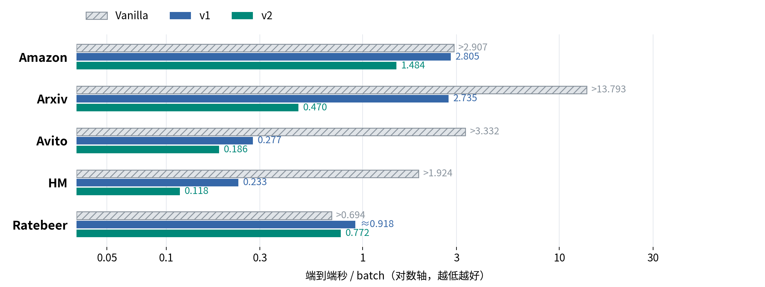
06 / 耗时对比 · 1 / 2
大规模任务：对比 Vanilla、v1 与 v2
统一为端到端秒 / batch；历史 1 epoch，v2 2 epoch，启动成本摊销不同。
斜线 Vanilla 条为超时下界（>）；Ratebeer v1 为超时吞吐估算（≈）。
2026-09-27 · 各任务最近有效成绩
15
Notes:
图中无Batch版本。Vanilla超时值=14400/计划完整epoch批数，仅是完整epoch平均秒/batch下界，非实测完成值。Ratebeer v1=14400/15686，v2每轮限10000批。Arxiv/Amazon已有文本缓存；版本和冷热不配对。
证据与口径：
doc/gpu-feature-optimization-experiment.md
benchmarks/v2-performance-review-20260927/comparison.json

Slide 16
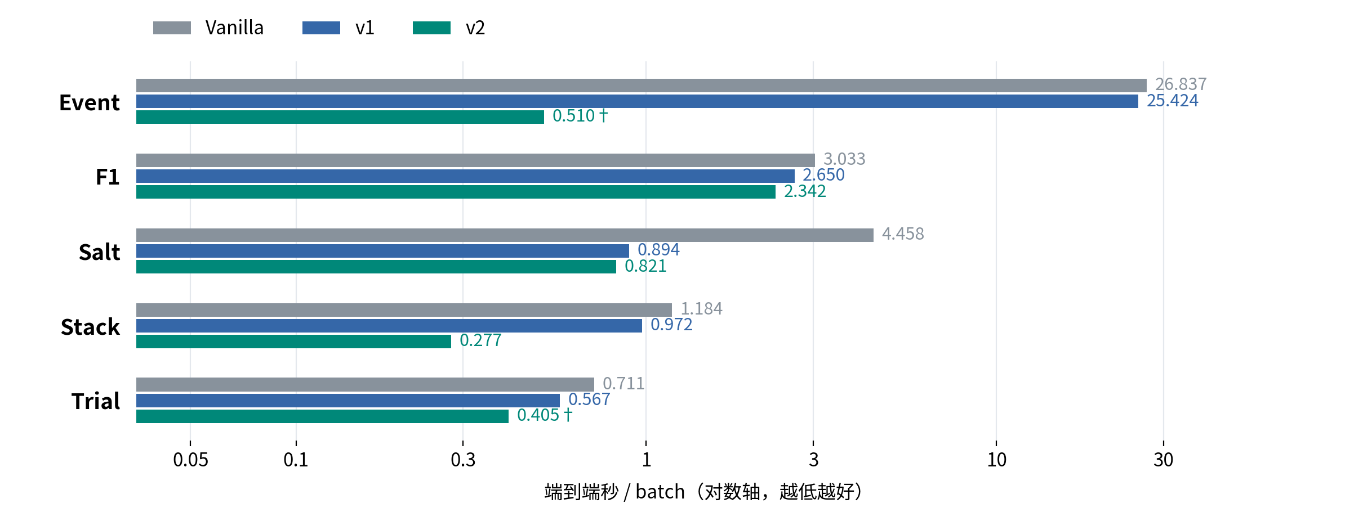
06 / 耗时对比 · 2 / 2
缓存与初始化影响，必须和吞吐一起解释
秒 / batch 越低越好；跨实验比较展示观测结果，不单独证明算法因果收益。
† Event 是热初始化训练，Trial 复用文本缓存；Event 冷初始化独立提升为 3.57×。
2026-09-27 · 各任务最近有效成绩
16
Notes:
Event38.77秒/76批，Trial371.80秒/918批。Event的49.83×跨实验单位batch比值不是冷初始化加速，也不是训练算子加速。本图刻意不以该倍率做宣传标题。Salt/Stack也有各自缓存和代码修订条件。
证据与口径：
doc/v2-dataset-performance-review-20260927.md
doc/v2-initialization-optimization-20260927.md

Slide 17
06 / 哪些证据能支持优化机制
用局部对照解释收益，而非只看版本排名
不同实验各有边界，不能把局部倍数直接相乘。
瓶颈 | 对照证据 | 能说明什么
HM：跨进程传输 | 流水线 4,603 → 1,756 秒 | 减少整块 RPC / 本地作用域有效
Salt：共享文本查询 | 完整两轮 18,260 → 5,208 秒 | 模型输入不变，命中路径成本下降
Stack：共享查询临界区 | 同规模短测 296.0 → 53.5 秒 | 批量化与锁外处理改善缓存访问
Event：精确数值统计 | 冷初始化 2,164 → 606 秒 | 空缓存下确有算法收益，结果一致
Trial：已有文本缓存复用 | 两轮 656.95 → 371.80 秒 | 收益包含热缓存，不能全归因于改代码
观察：选定 v2 成绩均低于历史 v1；因果结论优先依赖明确的阶段对照。
2026-09-27 · 各任务最近有效成绩
17
Notes:
HM作用域和容量不同，Salt初始化可能不同，Stack仅短测，EventOS页缓存不清。准确区分测量边界。所有worker累计计时不能直接相加为wall。
证据与口径：
doc/v2-hm-regression-20260925.md
doc/v2-salt-regression-20260926.md
doc/v2-stack-regression-20260926.md
doc/v2-trial-rerun-20260927.md

Slide 18
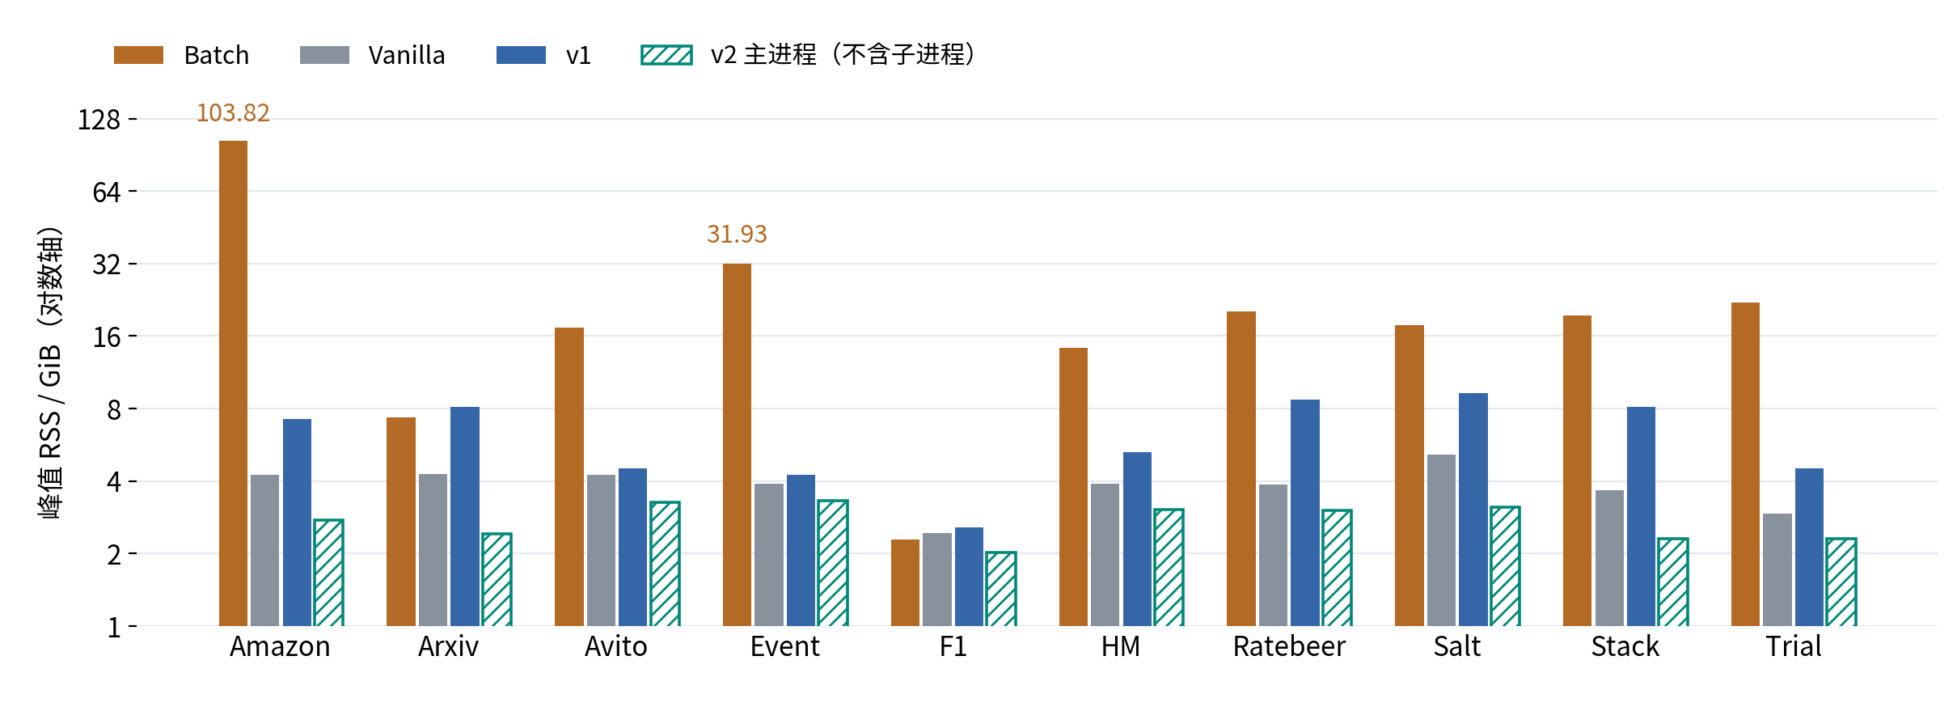
07 / RSS 对比 · 包含 Batch
全量物化的内存代价明显；v2 总内存尚待补测
实色：历史报告峰值 RSS；斜线：v2 主进程 RSS，不包含采样 / 组装 / manager。
不能由 v2 主进程约 2–3.3 GiB 推断整机占用，也不据此计算相对 Batch 的节省比例。
2026-09-27 · 各任务最近有效成绩
18
Notes:
历史RSS（GiB）来自gpu-feature-optimization-experiment.md十库汇总；超时任务RSS只是截至超时的峰值。v2取与耗时图相同JSONL的peak_rss_mb/1024，其源码是RUSAGE_SELF。非同口径四版本总内存比较；使用斜线并明确标注，不进行内存排名。完整数据见rss-data.csv。
证据与口径：
doc/gpu-feature-optimization-experiment.md
relconnector_v2/relconnector_v2/benchmark.py
rss-data.csv

Slide 19
07 / 内存结论与下一步
减少常驻特征，还需要覆盖整个进程树
缓存预算、队列上限与主进程 RSS，都不等于系统总内存。
训练主进程
采样 + manager
Assembly × N
模型 / 优化器 / 当前 batch
拓扑 / 索引 / 共享缓存
GloVe / SQL / 临时 Frame
测量补齐：进程树 PSS / USS、cgroup 峰值、显存与磁盘资源。
性能优先级：Amazon / Ratebeer 的特征供给；Event 的图拓扑构建。
最终总评：固定代码和资源预算，分别做冷缓存与热缓存十库复测。
主线不变：少做重复工作 → 提高供给 → 让命中更便宜 → 控制资源与冷启动。
2026-09-27 · 各任务最近有效成绩
19
Notes:
不直接相加进程RSS，因为共享页会重复计算。v2默认ready队列16GiB为上限而非实际占用，也非全系统内存承诺。通用启发式已实现，但HM本地配置不是自动学习，所有十库尚未用新统计代码重测。
证据与口径：
doc/optimization-evolution-report-20260926.md §9
doc/v2-dataset-performance-review-20260927.md

Slide 20
08 / 汇总结论 · 历史实测记录
v2：相对 Vanilla 提速，相对 Batch 权衡
逐数据集计算相对变化，再等权取算术平均；耗时统一为端到端秒 / batch。
相比 Vanilla
已记录 RSS 平均降低 27.5%；在双方均完成的 5 个数据集上，
单位 batch 耗时平均降低 64.4%。
相比 Batch
Batch / v2 的 RSS 记录值比平均为 9.18 倍；
v2 单位 batch 耗时平均增加 75.3%（为 Batch 的 1.75 倍）。
RSS 口径限制：v2 仅统计主进程，不含采样、组装和 manager；上述比值不代表整体内存降幅。
RSS 与 Batch 耗时：10 库；Vanilla 耗时：Event、F1、Salt、Stack、Trial，剔除其余 5 项超时。
历史超时 RSS 为终止前峰值；v2 为两轮、缓存状态混合，Ratebeer 截断；结果不是严格配对实验。
来源：历史实验报告 / rss-data.csv / performance-data.json；未使用本次内存估算。
Notes:
本页使用历史报告与先前选定 v2 实测记录，未使用内存估算。
{
"aggregation": "equal-weight arithmetic mean of per-dataset relative ratios",
"rss_dataset_count": 10,
"vanilla_time_datasets": [
"rel-event",
"rel-f1",
"rel-salt",
"rel-stack",
"rel-trial"
],
"batch_time_dataset_count": 10,
"vanilla_rss_record_reduction_pct": 27.49722668679304,
"vanilla_time_reduction_pct": 64.4197293580275,
"batch_rss_record_over_v2_main_rss_ratio": 9.181886986380121,
"v2_over_batch_time_ratio": 1.75316131644893,
"v2_over_batch_time_increase_pct": 75.31613164489299,
"warning": "RSS records are not comparable total-process-tree memory: v2 only RUSAGE_SELF. Time is end-to-end seconds/batch, includes preparation and mixed cache states; Vanilla time excludes five timeout datasets."
}
公式：Vanilla RSS = mean(1-v2_RSS_i/vanilla_RSS_i)；Vanilla 耗时 = mean(1-v2_sec_per_batch_i/vanilla_sec_per_batch_i)，仅5个完成项；Batch RSS 倍数 = mean(batch_RSS_i/v2_main_RSS_i)；Batch 耗时增加 = mean(v2_sec_per_batch_i/batch_sec_per_batch_i-1)。
平均比值与均值之比不同。本页 Batch 耗时1.753×是数据集等权平均；旧页按实际batch数量折算的合计比值2.300×是另一种加权方式，不应混用。RSS不支持整体内存优化的因果结论。
来源：doc/gpu-feature-optimization-experiment.md；doc/slides/bottleneck-review-20260927/rss-data.csv；doc/slides/bottleneck-review-20260927/performance-data.json；relconnector_v2/relconnector_v2/benchmark.py:98。

Slide 21
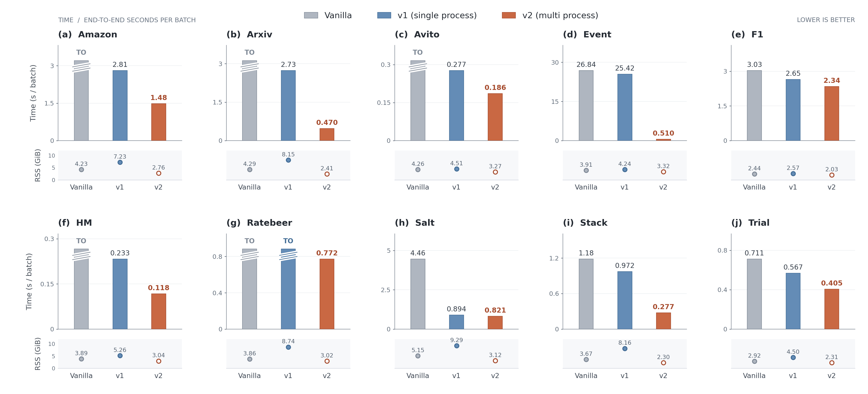
十数据集性能对比｜Vanilla · v1 · v2
Notes:
图：doc/figures/vanilla-v1-v2-20260927/final/vanilla-v1-v2-time-rss.png。Time为端到端秒/batch，包含初始化。版本配色固定，v2仅主进程RSS，空心点不含子进程。超时高柱为符号，不是测量高度。Vanilla5项以及v1 Ratebeer在14400秒超时；v2 Ratebeer运行15444.93秒，2×10000批而非完整2轮。冷热缓存与epoch数不同，不是严格配对实验。按照用户要求，图底部小字移入此备注及后续解释页。

Slide 22
逐数据集解释（1/2）｜瓶颈决定优化方式
左侧倍率：v1 / v2 的单位 batch 耗时；右侧列出证据与解释边界。
Amazon
大量文本与特征供给限制训练吞吐
部分热缓存；worker 诊断缺失，
不能量化各优化的独立贡献。
1.89×
并行组装＋持久化 embedding，减少重复文本模型调用。
Arxiv
长文本、低复用，组装速度拖慢 GPU
模型输入：184,724 → 1,316；
运行前已有部分磁盘缓存。
5.82×
direct GloVe＋并行组装，磁盘向量跨轮复用。
Avito
SQL 与编码缓存访问是主要供给成本
第二轮文本模型输入为 0；
仍有 544.8 秒 ready 等待。
1.49×
多进程重叠采样/组装/训练，复用文本与编码特征。
Event
宽表初始化很重，训练批数却很少
* 图中是热初始化结果；冷测
2,164 → 606 秒才是独立证据。
49.83×*
预算分组扫描＋精确分位数；缓存避免重复初始化。
F1
数据小，启动与进程协调占比高
改善有限；28.11 秒为最新验证，
没有证据表明新增初始化优化提速。
1.13×
通用缓存复用；门槛避免不必要的磁盘持久化。
RSS 图显示的是记录值；v2 仅主进程，不能据此断言整体内存接近或降低。
Notes:
倍率为图中 v1 秒/batch ÷ v2 秒/batch；仅为历史记录间观察比值。诊断支持机制解释，不等于各项均有隔离变量的A/B。
来源：doc/v2-dataset-performance-review-20260927.md，以及对应数据集专项报告。
[["Amazon", "1.89×", "大量文本与特征供给限制训练吞吐", "并行组装＋持久化 embedding，减少重复文本模型调用。", "部分热缓存；worker 诊断缺失，\n不能量化各优化的独立贡献。"], ["Arxiv", "5.82×", "长文本、低复用，组装速度拖慢 GPU", "direct GloVe＋并行组装，磁盘向量跨轮复用。", "模型输入：184,724 → 1,316；\n运行前已有部分磁盘缓存。"], ["Avito", "1.49×", "SQL 与编码缓存访问是主要供给成本", "多进程重叠采样/组装/训练，复用文本与编码特征。", "第二轮文本模型输入为 0；\n仍有 544.8 秒 ready 等待。"], ["Event", "49.83×*", "宽表初始化很重，训练批数却很少", "预算分组扫描＋精确分位数；缓存避免重复初始化。", "* 图中是热初始化结果；冷测\n2,164 → 606 秒才是独立证据。"], ["F1", "1.13×", "数据小，启动与进程协调占比高", "通用缓存复用；门槛避免不必要的磁盘持久化。", "改善有限；28.11 秒为最新验证，\n没有证据表明新增初始化优化提速。"]]

Slide 23
逐数据集解释（2/2）｜减少重复工作与命中开销
左侧倍率：v1 / v2 的单位 batch 耗时；右侧列出证据与解释边界。
HM
共享编码缓存命中后仍传输整块数据
4 worker 总预算 4 GiB；
ready 等待 3,348.9 → 481.9 秒。
1.98×
改为返回请求行；本次使用 worker 本地编码缓存。
Ratebeer
工作量大，仍持续消耗 SQL 与文本编码
不是 4 小时内完成完整两轮；
详见下一页的规模与预算对照。
≈1.19×
多进程重叠供给；共享缓存发布修复保障长跑稳定。
Salt
高文本复用，瓶颈转为共享查询与锁
相对早期 v2：18,260 → 5,208 秒；
相对已经优化的 v1，收益较小。
1.09×
worker 本地文本→槽位索引，批量提取共享向量。
Stack
共享查询竞争，以及大量磁盘分片映射
复用既有磁盘 embedding；
不能把全部差异归因于并行。
3.51×
批量查询/发布、锁外处理，mmap LRU 控制映射数。
Trial
命中后仍有共享查询与磁盘访问成本
两轮文本模型输入均为 0；
此次改善包含热缓存收益。
1.40×
adaptive 本地索引＋已存在的磁盘 embedding 复用。
RSS 图显示的是记录值；v2 仅主进程，不能据此断言整体内存接近或降低。
Notes:
倍率为图中 v1 秒/batch ÷ v2 秒/batch；仅为历史记录间观察比值。诊断支持机制解释，不等于各项均有隔离变量的A/B。
来源：doc/v2-dataset-performance-review-20260927.md，以及对应数据集专项报告。
[["HM", "1.98×", "共享编码缓存命中后仍传输整块数据", "改为返回请求行；本次使用 worker 本地编码缓存。", "4 worker 总预算 4 GiB；\nready 等待 3,348.9 → 481.9 秒。"], ["Ratebeer", "≈1.19×", "工作量大，仍持续消耗 SQL 与文本编码", "多进程重叠供给；共享缓存发布修复保障长跑稳定。", "不是 4 小时内完成完整两轮；\n详见下一页的规模与预算对照。"], ["Salt", "1.09×", "高文本复用，瓶颈转为共享查询与锁", "worker 本地文本→槽位索引，批量提取共享向量。", "相对早期 v2：18,260 → 5,208 秒；\n相对已经优化的 v1，收益较小。"], ["Stack", "3.51×", "共享查询竞争，以及大量磁盘分片映射", "批量查询/发布、锁外处理，mmap LRU 控制映射数。", "复用既有磁盘 embedding；\n不能把全部差异归因于并行。"], ["Trial", "1.40×", "命中后仍有共享查询与磁盘访问成本", "adaptive 本地索引＋已存在的磁盘 embedding 复用。", "两轮文本模型输入均为 0；\n此次改善包含热缓存收益。"]]

Slide 24
Ratebeer｜为何两个 TO，只有 v2 有完成时间？
图中“完成”同时受吞吐、运行规模和预算影响，需要拆开解释。
Vanilla
v1 (single process)
v2 (multi process)
4 小时超时
4 小时超时
4 小时 17 分完成
目标：1 × 20,743 批
缺少可靠的完成批数记录
完成：15,686 / 20,743 批
观测吞吐约 0.918 秒 / batch
完成：2 × 10,000 批（截断）
端到端 0.772 秒 / batch
性能：观测吞吐约快 1.19×，单位 batch 耗时约少 15.9%。
机制：并行采样、SQL / 特征组装与 GPU 训练，改善供给；但 ready 等待仍达 11,389 秒，
两轮仍各有约 2,000 万条文本模型输入，说明 SQL 与编码瓶颈尚未消除。
稳定性：先将 TensorFrame 存储转为共享内存，再发布缓存条目，修复并发读取损坏；
修复后通过本次 20,000 批长跑。这是正确性证据，不能独立解释 1.19× 的性能收益。
结论：v2 在本次配置下更快且成功跑完；尚未证明在同一 4 小时预算完成完整两轮。
Notes:
来源：doc/gpu-feature-optimization-experiment.md；doc/v2-ratebeer-regression-20260926.md。v1吞吐14400/15686=0.918016；v2 15444.92896/20000=0.772246；比值1.18876，单位batch耗时降低15.8787%。v2绝非同4小时预算内完成完整epoch。磁盘缓存关闭；每轮约2024.5万/2050.3万条文本模型输入，计数非唯一文本。共享存储先完成后发布修复了可导致损坏的竞争；首次故障缺输入，不能确认同源。

Slide 25
(a) Batch｜全量物化训练架构
训练前生成全部特征；训练时从常驻 TensorFrame 切片。虚线框表示执行范围。
One host process · preparation + threaded mini-batch pipeline
all feature rows
Relational DB
Schema + topology
Encode all rows
Full TensorFrames
statistics / PK–FK
frozen text + features
resident across epochs
tables + catalog
Graph / time index
resident in CPU RAM
row selection
Trainer / GPU
Sampler thread
Feature thread · in-memory gather
θ
Task seeds
Temporal neighbor
sampling
TensorFrame slice
Batch assembly
Feature enc. + GNN
IDs / times / labels
sampled node IDs
edges + times + labels
plans
ready
Loss + backward
Hot path: slice precomputed features; no feature SQL.
Memory scales with the full encoded feature store.
Optimizer step
Eager feature store
data flow
cache access
metadata / control
Batch: eager materialization followed by sampled mini-batch training. Static features are resident; model parameters remain trainable.
Notes:
Source: benchmark/baseline.py; baseline/batch_baseline/feature_store.py. Full table reads and EagerFeatureStore.materialize precede training. Graph topology is resident. The async baseline reuses sampler/feature threads, but feature fetch is an in-memory TensorFrame slice. The node/edge/time/label information in SamplePlan is preserved during assembly. Feature enc. in the GPU block is the trainable model encoder, distinct from frozen GloVe/statistical preprocessing. Task-seed queue is omitted here for clarity.
中文：全量物化不等于全批量梯度下降；本架构仍采用邻居采样和mini-batch训练。

Slide 26
(b) Vanilla｜按需读取的在线训练架构
单进程内异步采样、特征线程与训练；已有 raw cache，但缺少后续文本与编码特征复用。
One host process · asynchronous threads
Relational DB
Schema + topology
task-aware preparation
tables + catalog
types + statistics
Graph / time index
Raw block cache
resident in CPU RAM
bounded DataFrames
Trainer / GPU
Sampler thread
Single feature thread
θ
Task seeds
Temporal neighbor
sampling
SQL fetch + decode
Encode + assemble
Feature enc. + GNN
IDs / times / labels
requested node rows
text → TensorFrame
plans
ready
Loss + backward
on demand
Repeated text conversion
and feature assembly
remain on the hot path.
Optimizer step
SQL tables
same relational DB
On-demand features
data flow
cache access
metadata / control
Vanilla: bounded online feature access with a raw cache and asynchronous threads; static text / encoded-feature reuse is not yet added.
Notes:
Source: baseline/vanilla_baseline/api.py and runtime/async_pipeline.py. The default async path already has seed/sampler/feature threads and bounded queues. It is not a fully serial or cache-free implementation. SqlFeatureFetcher owns a bounded raw block cache. GloveTextEmbedder is constructed without the later text-cache options; no encoded-feature cache is configured. The repeated SQL-tables cylinder denotes the same database, not another copy. The initial schema statistics configure the static feature encoder. Recommendation branch expansion and error channels are omitted for clarity.

Slide 27
(c) v1｜窗口复用与分层缓存训练架构
在单进程线程流水线中合并请求，并复用 raw、text 与 encoded 特征；训练按序消费。
One host process · fetch / encode overlap and ordered consumption
Relational DB
Schema + topology
Initialization artifacts
build or load artifacts
persisted schema + graph
tables + catalog
types + statistics
Graph / time index
Raw cache
Text cache
Encoded cache
resident in CPU RAM
decoded blocks
frozen vectors
static TF rows
Fetch thread
Encode threads
Trainer / GPU
Sampler thread
θ
Temporal neighbor
sampling
Window + SQL
Direct text + Frame
Feature enc. + GNN
Task seeds
IDs / times / labels
unique IDs
sparse / block reads
Restore batch order
plans
fetched
ordered
Loss + backward
1 ... K workers
Adaptive window size
Byte-bounded queues
Static / frozen caches only
Optimizer step
SQL tables
cache misses only
Reuse before encode
data flow
cache access
metadata / control
v1: deduplicated feature windows, layered in-process caches, overlapping fetch / encoding threads, and restored per-batch inputs.
Notes:
Source: relconnector/api.py, runtime/async_pipeline.py, features/sql.py and features/assembler.py. This depicts the current legacy/v1 architecture, including later direct-text/thread refinements; it is not a claim that every component was present in the historical performance snapshot. Feature windows do not cross epochs. Requested node rows are deduplicated and restored using inverse mappings. Encoded-cache hits reuse requested encoded rows; missing rows follow raw/text/encoding paths. Encoder workers are threads sharing process-local caches, not v2 assembly processes. Persisted schema/topology artifacts are initialization caches, not a per-text disk cache.

Slide 28
(d) v2｜多进程与自适应缓存训练架构
跨进程传 SamplePlan 和张量；SQL、字符串和 DataFrame 留在各组装进程。
Parent preparation · budgeted exact statistics / graph construction
Schema + topology
Initialization artifacts
Relational DB
types / statistics / PK–FK
persisted schema + graph
tables + catalog
Graph / time index
Encoded-feature cache
Shared text vectors
resident for sampling
shared manager OR local
reservations + local slot index
Sampler process
Assembly processes × N
Main process / GPU
θ
Temporal neighbor
sampling
Assembly 1 SQL → encode → Frame
Feature enc. + GNN
Task seeds
IDs / times / labels
Assembly 2 SQL → encode → Frame
seeds
plans
ready
Loss + backward
Assembly N SQL → encode → Frame
Worker-local SQL / raw cache / encoder state
Optimizer step
SQL tables
Persistent text embeddings
same relational DB
adaptive SQL index + vector shards
Parallel + adaptive
data flow
cache access
metadata / control
Epoch gate / worker gate
v2: separate sampling and assembly processes, bounded IPC queues, shared/local feature caches, and adaptive persistent text reuse.
Notes:
Source: relconnector_v2/process_api.py, runtime/process_pipeline.py, features/process_worker.py, features/shared_text.py, features/shared_encoded.py, features/disk_text.py. The seed feeder is a thread in the main process; its input stream is represented at the left. Sampling is a child process. Assembly workers own SQL readers, raw caches, text encoder and local state. Shared text vectors have reservation-based coordination; the adaptive local index stores only text-to-slot metadata. Encoded-feature cache is optionally shared through a manager or local to each worker; HM's local 4 GiB is an explicit tested profile, not an automatic learned choice. Disk text persistence and initialization artifacts are separate stores. CPU topology is resident; do not claim a single shared physical graph allocation. CPU initialization includes budgeted exact numerical statistics. Training may use ready-order or strict-order with an epoch gate. Queue byte caps / in-flight windows impose backpressure. Diagram excludes error-reporting paths and checkpoint persistence for readability.

